Slide 1


פרויקט מחקרי בנושא: חקר גורמי הצלחה בתוכנית "מעגלי תעסוקה" בשירות התעסוקה הישראלי
המחלקה להנדסת תעשייה וניהול
התמחות: מערכות מידע
מגיש: חן שליו
ת.ז: 203205984
בהנחית ד"ר פיני דוידוב

Slide 2
רקע על שירות התעסוקה
השירות מעניק שירותי השמה ותיווך עבודה לדורשי עבודה.
כ60,000 דורשי עבודה ב60 לשכות תעסוקה פרוסות ברחבי הארץ.
השירות מסיע למחפשי עבודה במציאת משרה, בהפניה להכשרה מקצועית, באיתור עובדים עבור מעסיקים ועוד.
מבוא
צורך
לפרויקט
סקר
ספרות
מטרות ויעדים
שיטה וביצוע המחקר
סיכום והמלצות
Notes:
השירות אחראי על העברת דיווחים שוטפים למוסד לביטוח לאומי בנוגע לזכאותם של דורשי העבודה לדמי אבטלה או גמלת הבטחת הכנסה.

Slide 3
מוטיבציה לביצוע הפרויקט
לא קיימים כיום מחקרים עדכניים לבדיקת רמת איכות ההצלחה של תוכנית 'מעגלי תעסוקה' או של דורשי עבודה בתוכנית.
ביצוע פרויקט גמר מחקרי
מבוא
צורך
לפרויקט
סקר
ספרות
מטרות ויעדים
שיטה וביצוע המחקר
סיכום והמלצות
Notes:
לשירות התעסוקה אין כלים סטטיסטים היכולים לבחון את גורמי הצלחת תוכנית 'מעגלי תעסוקה' (מלבד Excel)
כדי להגדיל את ההסתברות להצלחת התוכנית ע"י בחינת חלופות.

Slide 4
מטרת הפרויקט
חקר גורמי ההצלחה של תוכנית 'מעגלי תעסוקה' ע"י בחינת מאפייני התוכנית ומאפיינים סוציואקונומיים של דורשי עבודה שהושמו דרכה.
מציאת תוצאות ומסקנות ע"י ביצוע ניתוח הנתונים בכלים סטטיסטים.
כתיבת מאמר מחקרי.
מבוא
צורך
לפרויקט
סקר
ספרות
מטרות ויעדים
שיטה וביצוע המחקר
סיכום והמלצות

Slide 5
אבטלה- מידע כללי
אבטלה היא מצב שבו אדם המסוגל לעבוד ורוצה בכך אינו מצליח למצוא עבודה תמורת שכר.
ישנם כמה סוגים של אבטלות: טבעית, סמויה, מחזורית, מבנית, טכנולוגית ועוד. מובטל, בעל כושר עבודה המעוניין לעבוד ואינו מצליח למצוא עבודה תמורת שכר.
בלתי מועסק, בעל כושר עבודה שאינו עובד ואינו מעוניין בעבודה, ומבקש עבודה, המחפש עבודה באופן פעיל.
International Labour Organization (ILO) Resolutions Concerning Economically Active Population, Employment, Unemployment and Underemployment Adopted by the 13th International Conference of Labour Statisticians, October 1982, para. 10
מבוא
צורך
לפרויקט
סקר
ספרות
מטרות ויעדים
שיטה וביצוע המחקר
סיכום והמלצות
Notes:
אבטלה טבעית תקינה עומדת בין 4%-5%. זהו מצב תקין המהווה נקודת איזון בין הכלכלה העולמית.

Slide 6
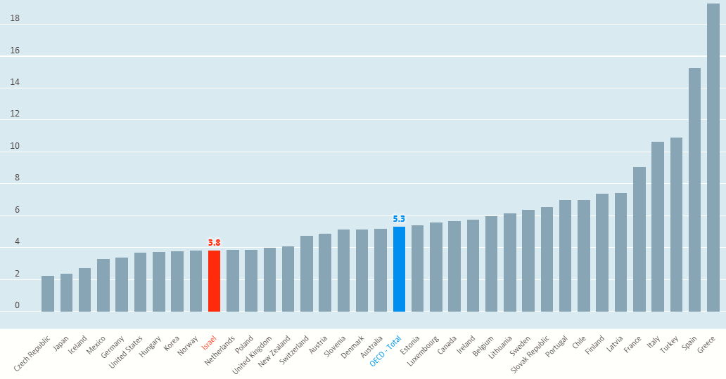
ישראל אל מול הOECD
Danuše: "אין שום ספק שאבטלה מציגה את הבעיה החברתית הגדולה ביותר באיחוד האירופי".
* Danuše - 17th International Conference Enterprise and Competitive Environment 2014 Volume 12, Pages 1-804 (2014).
מבוא
צורך
לפרויקט
סקר
ספרות
מטרות ויעדים
שיטה וביצוע המחקר
סיכום והמלצות
Notes:
ישראל ממוקמת במקום ה10 מתוך 36 מדינות הOECD במדד הOECD לאבטלה.
Danuše- דנושה (danushe) צ'כית פרופסורית לכלכלה

Slide 7
סקר ספרות – תופעת האבטלה
Winkelmann – הראה שאבטלה מקומית גבוהה יותר מחלישה את מוסר העבודה.
Winkelmann – שביעות הרצון הממוצעת מחייהם של עובדים מובטלים היא תמיד לפחות נקודה מלאה מתחת לזו של עובדים מועסקים.
Zwinkels - גילה שהסיכוי של מובטלים לחזור לעבודה פוחת משמעותית ברגע שהוחרמה הקצבה שלהם.
Koning - הראה שמסלולי הקלה בחובות בהקשר של שירותי תעסוקה אכן מביאים ליותר השמות, וייתכן שההשמה ללא מסלולי ההקלה מוגבלת יחסית.
Sol & Kok - מצאו כי שליטה בחובות של מובטלים הנזקקים לעזרה סוציאלית-מדינית יובילו להגדלת הסיכוי להחזיר את המובטל לשוק העבודה.
* Winkelmann "Unemployment and happiness". doi: 10.15185/izawol.94 October 2014.
* Zwinkels, W. en Guiaux, M. (2015) "Schulden belemmeren terugkeer naar werk" ESB, 1000 (4722),690-92.
* Koning, P. (2014) "Door schuldhulpverlening uit de bijstand". ESB jrg 99 (4677), 38-41.
* Sol, C.C.A.M. & K. Kok (2014) Fit or Unfit: Theorie en praktijk van Re-integratie. Amsterdam: RVO.
מבוא
צורך
לפרויקט
סקר
ספרות
מטרות ויעדים
שיטה וביצוע המחקר
סיכום והמלצות
Notes:
ZWINKELS עבור מובטלים הסיכוי לחזור לעבודה פוחת ב35% ולמוגבלים ב12%. בנוסף, מסיק כי מובטלים עם חובות בעייתיים אכן מתקשים לחזור לעבודה יותר מאשר מובטלים ללא חובות. Winkelmann – שביעות הרצון הממוצעת מחייהם של עובדים מובטלים, בין 5.5-6.2 בסולם 0-10, היא תמיד לפחות נקודה מלאה מתחת לזו של עובדים מועסקים.

Slide 8
סקר ספרות – תופעת האבטלה
Pohlan – מצא שישנו הקשר גם בין מאפיינים סוציואקונומיים לזמן האבטלה השפעת האבטלה לאורך זמן על מצבו הנפשי של דו"ע
Artazcoz, Benach, Borrell and Cortès - הראו שיש קשר הדוק בין אבטלה לבין מצב הבריאותי הנפשי של האדם וישנם הבדלים בין המינים בהשפעות הקשורות לאחריות משפחתית ולמעמד חברתי
* Pohlan, “Unemployment and social exclusion”, Volume 164, August 2019, Pages 273-299.
* Lucía Artazcoz, MPH, Joan Benach, PhD, Carme Borrell, PhD, and Immaculada Cortès, MPH, "Unemployment and Mental Health: Understanding the Interactions Among Gender, Family Roles, and Social Class", American Journal of Public Health January 2004, Vol 94, No. 1
מבוא
צורך
לפרויקט
סקר
ספרות
מטרות ויעדים
שיטה וביצוע המחקר
סיכום והמלצות
Notes:
ZWINKELS עבור מובטלים הסיכוי לחזור לעבודה פוחת ב35% ולמוגבלים ב12%. בנוסף, מסיק כי מובטלים עם חובות בעייתיים אכן מתקשים לחזור לעבודה יותר מאשר מובטלים ללא חובות. Winkelmann – שביעות הרצון הממוצעת מחייהם של עובדים מובטלים, בין 5.5-6.2 בסולם 0-10, היא תמיד לפחות נקודה מלאה מתחת לזו של עובדים מועסקים.

Slide 9
סקר ספרות – תופעת האבטלה
באירופה מדד האבטלה עומד על 6.5% ושירות התעסוקה האירופאי פועל בשיתוף פעולה עם כלל מדינות אירופה במציאת עבודה לתושבי אירופה בגילאים 18-35, בה דורשי עבודה יכולים לחפש עבודה גם במדינתם וגם במדינה אחרת באירופה .
https://ec.europa.eu/eures/public/homepage
בסין מדד האבטלה עומד על 3.6%. לסין יש תשתית חזקה של מערכת מידע (The Hùkǒu System שיטת מרשם אוכלוסין המכילה כלל המידע על האדם) ובה דורשי עבודה יכולים להיעזר ולהעריך את התאמתם לתפקידים אליהם רוצים להתמיין.
* Nomaan Majid, “The great employment transformation in China”, International Labour Office Geneva, Working Paper No. 195. 2015
ביפן מדד האבטלה עומד על2.3%. משך זמן הקצבאות למובטל נמוך יחסית ביפן לעומת רוב מדינות OECD אחרות. הזכות לסיוע סוציאלי הוא קפדני מאוד המבוסס על בדיקות נכסים מחמירות . אם מומשה הזכות לסיוע לא יהיה סיוע נוסף.
* John P. Martin " Activation and Active Labour Market Policiesin OECD Countries- Stylized Facts andEvidence on their Effectiveness", Geary Institute, University College Dublin and IZA, 2014.
מבוא
צורך
לפרויקט
סקר
ספרות
מטרות ויעדים
שיטה וביצוע המחקר
סיכום והמלצות
Notes:
אירופה מציעה פלטפורמה לחיפוש עבודה בכל המדינות בה ומסייעת בהמון רבדים כמו: ראיונות עבודה דרך שיחת וידאו, עזרה במעבר למדינה שאליה התקבל דורש העבודה (מגורים וטיסה),לימודי שפה, המרת תעודות רלוונטיות ועוד.
בסין: בשנת 1999 ממשלת סין קראה לכל המגזרים החברתיים לאמץ את המערכת ולשים לב לתעודות בית הספר ולתעודות ההסמכה הנמצאות בה וזאת כדי להגדיל יכולת וסיכויי ההעסקה.
בשוודיה: ביטוח האבטלה מורכב משני מרכיבים, ביטוח בסיס כללי (סכום הבסיס) ואובדן ביטוח הכנסה (גמלה הקשורה בהכנסה). בשוודיה מדד האבטלה עומד על 6.5%. רק אדם אשר משלם חודש בחודשו למען ביטוח האבטלה יהיה זכאי לקבל קצבה תקופה ארוכה לעמוד בתנאי החברות, שכרוך בכך שהיה חבר בקרן או היה קשור לפחות שנה ללא הפרעה.
* Gabriella Sjögren Lindquist, "Unemployment insurance, social assistance and activation policy in Sweden", Implementierung the news basic allowance for job seekers, Berlin. 17-18 April 2007

Slide 10
סקר ספרות - תופעת האבטלה בישראל
בשנת 2004 הוקמה תוכנית בשם מהבטחת הכנסה לתעסוקה בטוחה עד שנת 2007. מטרת התוכנית הייתה להעביר חלק מהאנשים החיים בעוני מהישענות על קצבאות הביטוח הלאומי אל שוק העבודה. אך עוד לפני שהופעלה הפכה יעד לביקורת חריפה מצד גורמים פוליטיים, ארגונים חברתיים וחלק מאוכלוסיית היעד. בעקבות כך, שירות התעסוקה הקים מספר תוכניות: מעגלי תעסוקה, תפוח (ערבים), Age And Work, מפתח (חרדים), תנופה, אשת חיל ועוד.
"שיעור המועסקים באוכלוסייה הערבית הוא 50.5% לעומת 78% באוכלוסייה היהודית, וגם הכנסותיה של האוכלוסייה הערבית מעבודה קטנות במידה ניכרת מהכנסות האוכלוסייה היהודית. אחת התוצאות של מצב זה היא שהאוכלוסייה הערבית ענייה בהרבה מהאוכלוסייה היהודית".
* פעולות המדינה לעידוד שילובה של האוכלוסייה הערבית בתעסוקה, דוח שנתי 66ג, התשע"ו 2016
מבוא
צורך
לפרויקט
סקר
ספרות
מטרות ויעדים
שיטה וביצוע המחקר
סיכום והמלצות
Notes:
התוכנית הזכירה באופייה את תוכנית ויסקונסין.
בישראל יש גופים פרטיים למציאת עבודה, וגם גורם ממשלתי- שירות התעסוקה.

Slide 11
שאלות המחקר
האם יש שוני בין השמות באוכלוסייה הערבית לבין השמות בשאר האוכלוסיות ?
כמה זמן דורשי עבודה נמצאים בתוכנית טרם השמתם ?
האם יש הבדל במשך הימצאות דורשי עבודה בתוכנית לבין סוגי הצלחות (labels) ?
האם יש קשר בין הפעילויות בתוכנית (סדנאות ו/או מפגשים) להשמה ?
האם יש השפעה בין המאפיינים הסוציואקונומיים של דורש עבודה לבין השמה ?
מבוא
צורך
לפרויקט
סקר
ספרות
מטרות ויעדים
שיטה וביצוע המחקר
סיכום והמלצות

Slide 12
השיטה
שאלות מחקר
מחולל דוחות, Excel
איסוף מידע
Python, R
הכנה וטיוב נתונים
Python, R , SPSS
ניתוח המודל
הערכת תוצאות והצגת מסקנות
מבוא
צורך
לפרויקט
סקר
ספרות
מטרות ויעדים
שיטה וביצוע המחקר
סיכום והמלצות
Notes:
בשלב שאלות המחקר- מתוך היכרות עם המערכת, הנתונים, הדוחות.
איסוף מידע – הוצאת הנתונים והצפנתם.
הכנת הנתונים- קורסים בUdemy, היוועצות עם אנשים שעובדים בתחום.
ניתוח המודל- היוועצות עם אנשים שעובדים בתחום.
לדבר על הנתונים וכמותם

Slide 13








הגדרת ערך המטרה
הצלחה חלשה :
כל המקרים שאינם בקטגוריה 1,2,4
אי הצלחה / כישלון:
א) ללא השמות מכניסה לתוכנית
או
מספר מקרי דלת מסתובבת > 0
ג) ללא תאריך גריעה
הצלחה מסחררת: א) ללא מקרי דלת מסתובבת
ב) השמה מכניסה לתוכנית = 1
ג) ללא תאריך חידוש פעילות
הצלחה בינונית:
א) ללא מקרי דלת מסתובבת
ב) השמות מכניסה לתוכנית > 1
ג) ללא תאריך חידוש פעילות או תאריך חידוש רישום
מבוא
צורך
לפרויקט
סקר
ספרות
מטרות ויעדים
שיטה וביצוע המחקר
סיכום והמלצות
Notes:
כדי להתחיל בניתוח הנתונים הייתי צריך להגדיר מהו ערך המטרה- מה אני רוצה למצוא או לסווג.
החלטתי (מניסיון אישי והיכרות עם הנתונים והתוכנית) לחלק ל4 סוגים.
התנאים לכל אחד מהם בוססו נטו מהיכרות עם התוכנית והנתונים בה.

Slide 14
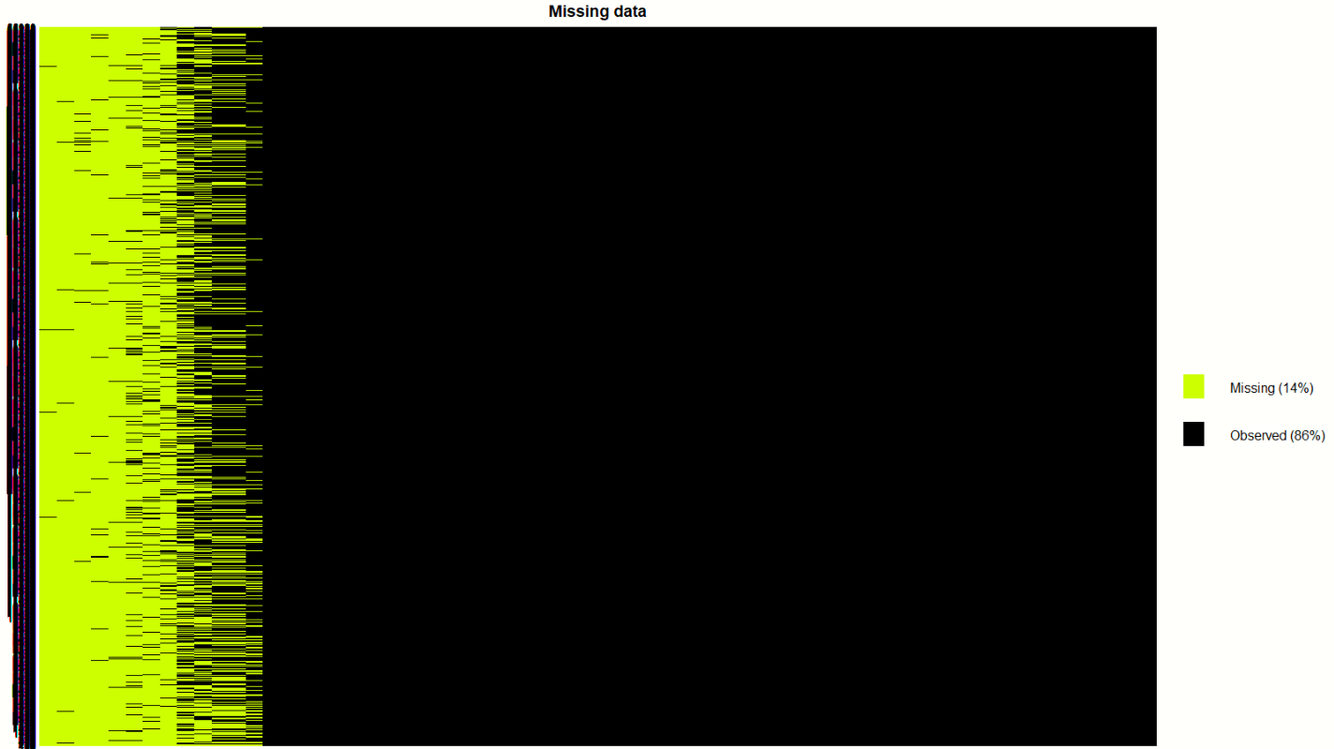
איסוף נתונים - טיוב
כ56,000 שורות ו82 עמודות.
העמודות הם המשתנים השונים (גיל, מין...) לכל דורש עבודה (שורה).
14% רשומות פסולות.
(הנתונים משנים 2016 עד 2019 שהם פעילות התוכנית).
הכילה 1860 ערכים יחודיים.
לאחר טיוב: 30 פעילויות יחודיות.
מבוא
צורך
לפרויקט
סקר
ספרות
מטרות ויעדים
שיטה וביצוע המחקר
סיכום והמלצות
Notes:
עמודות= לפרט בקטנה.

Slide 15
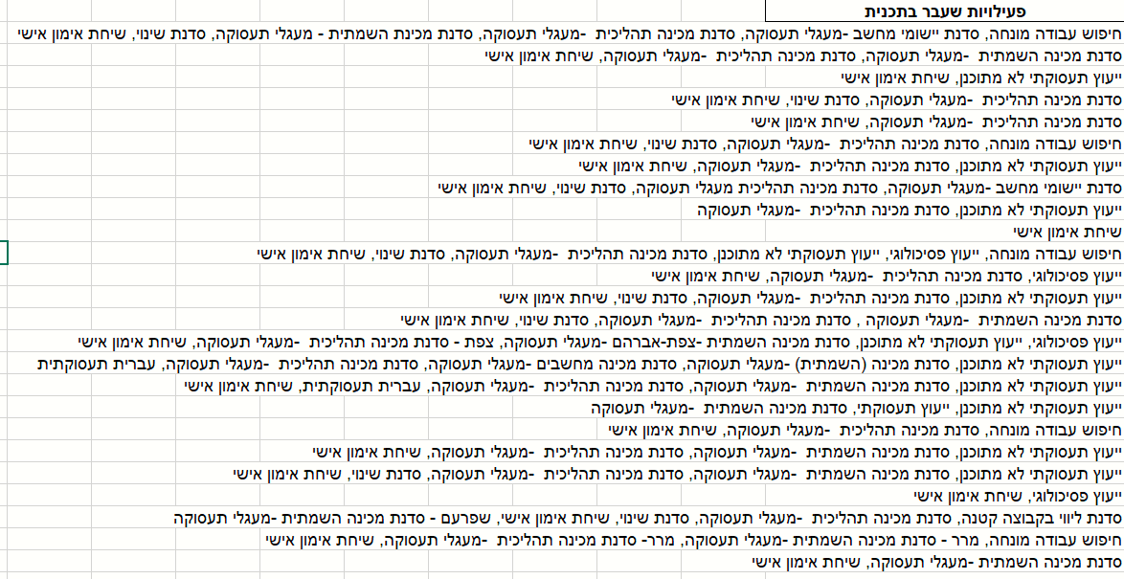
איסוף נתונים - טיוב
העמודה הכילה 1860 ערכים ייחודיים.
לאחר טיוב: 30 פעילויות ייחודיות.
מבוא
צורך
לפרויקט
סקר
ספרות
מטרות ויעדים
שיטה וביצוע המחקר
סיכום והמלצות

Slide 16
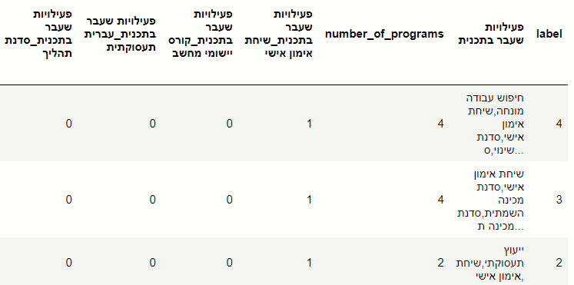
איסוף נתונים - טיוב
פריסת הפעילויות
מבוא
צורך
לפרויקט
סקר
ספרות
מטרות ויעדים
שיטה וביצוע המחקר
סיכום והמלצות

Slide 17
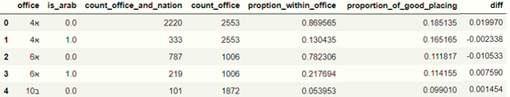
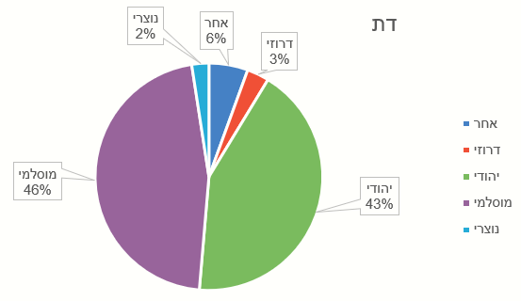
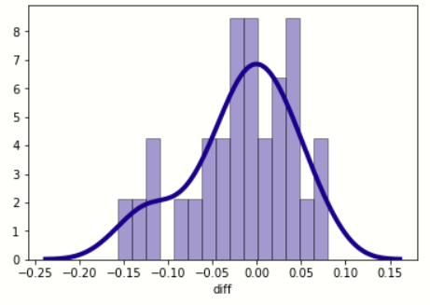
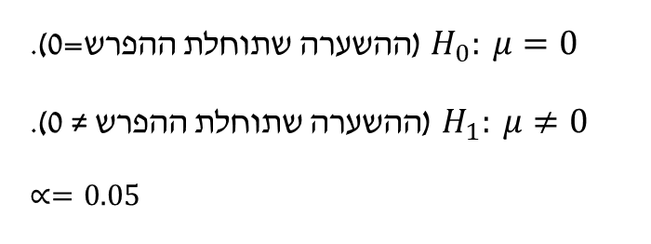
שאלת מחקר מס' 1:
האם יש שוני בין השמות באוכלוסייה הערבית לבין השמות בשאר האוכלוסיות?
$H_{0}: μ=0$ (ההשערה שתוחלת ההפרש=0).
$H_{1}: μ≠0$ (ההשערה שתוחלת ההפרש ≠ 0).
$$∝=0.05$$
diff = [(is_arab=0).propotion_of_good_placing] – [(is_arab=1). propotion_of_good_placing]
* נלקחו 30 לשכות (שבהן יש יותר מ14 דו"ע ערבים) מתוך 60 הלשכות.
מבוא
צורך
לפרויקט
סקר
ספרות
מטרות ויעדים
שיטה וביצוע המחקר
סיכום והמלצות
Notes:
סיווג דו"ע ערבים: דובר השפה הערבית וגם שדתו היא לא יהודית.
*הערה - ישנם לא ערבים (שאינם יהודים) שדוברים ערבית אבל שיעורם באוכלוסייה הנו נמוך ולכן לא ישפיע רבות על התוצאה.

Slide 18
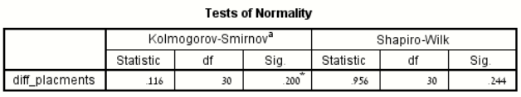
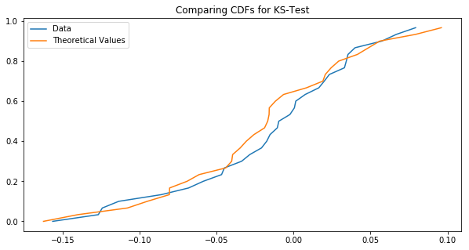
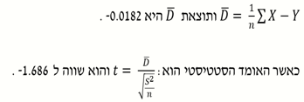
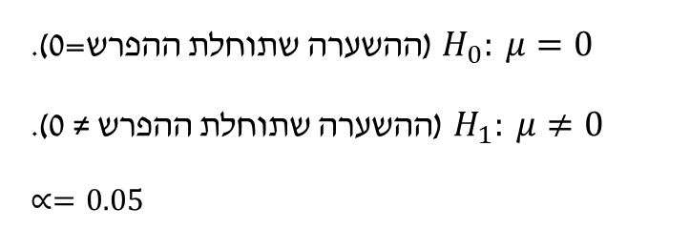
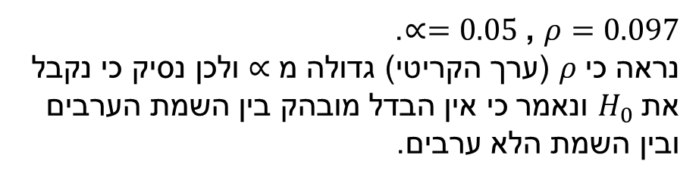
שאלת מחקר מס' 1:
האם יש שוני בין השמות באוכלוסייה הערבית לבין השמות בשאר האוכלוסיות?
$H_{0}: μ=0$ (ההשערה שתוחלת ההפרש=0).
$H_{1}: μ≠0$ (ההשערה שתוחלת ההפרש ≠ 0).
$$∝=0.05$$
$ρ=0.097$ , $∝=0.05$.
נראה כי $ρ$ (ערך הקריטי) גדולה מ $∝$ ולכן נסיק כי נקבל את $H_{0}$ ונאמר כי אין הבדל מובהק בין השמת הערבים ובין השמת הלא ערבים.
מבוא
צורך
לפרויקט
סקר
ספרות
מטרות ויעדים
שיטה וביצוע המחקר
סיכום והמלצות
Notes:
ניתן לראות בבירור כי הערך הקריטי $ρ=0.2$ , $∝=0.05$ ולכן נאמר כי הנתונים מתפלגים בצורה נורמלית.
מובהק- אומר שבהסתברות גבוהה הוא מייצג את המצב הקיים.

Slide 19
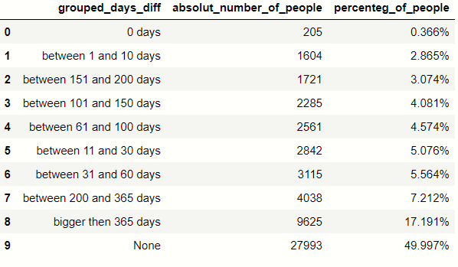
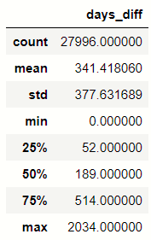
שאלת מחקר מס' 2:
כמה זמן נמצאים דורשי עבודה בתוכנית טרם השמתם ?
יותר מ25% יש להם הפרש שלילי
בקירוב של 50% אנשים ללא 'תאריך השמה'.
מבוא
צורך
לפרויקט
סקר
ספרות
מטרות ויעדים
שיטה וביצוע המחקר
סיכום והמלצות
Notes:
יותר מ25% יש להם הפרש שלילי, משמע בעיה בנתונים שהוכנסו למערכת.

Slide 20
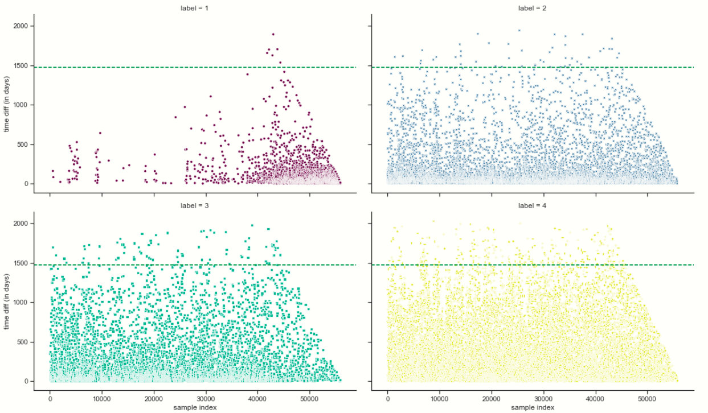
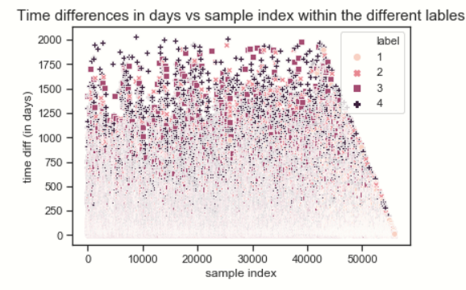
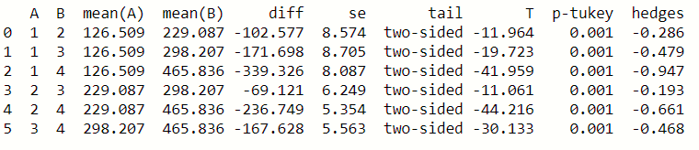

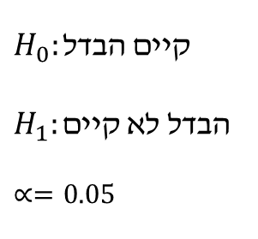
שאלת מחקר מס' 3:
האם יש הבדל במשך הימצאות דורשי עבודה בתוכנית לבין סוגי הצלחות (labels) ?
$$H_{0}:הבדל קיים$$
$$H_{1}:קיים לא הבדל$$
$$∝=0.05$$
מבוא
צורך
לפרויקט
סקר
ספרות
מטרות ויעדים
שיטה וביצוע המחקר
סיכום והמלצות
Notes:
השימוש בANOVA בגלל שהוא מנתח הבדלים בין 3 ממוצעים או יותר.
השערת האפס של ANOVA היא שאין הבדל בין הממוצעים של הקבוצות.
יח' המשתנה הנמדד הוא ימים בריבוע.

Slide 21
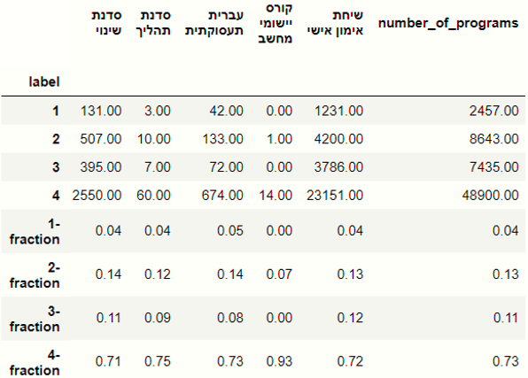
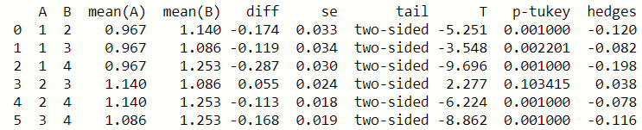


שאלת מחקר מס' 4:
האם יש קשר בין הפעילויות בתוכנית (סדנאות ו/או מפגשים) להשמה של דורש עבודה?
מבוא
צורך
לפרויקט
סקר
ספרות
מטרות ויעדים
שיטה וביצוע המחקר
סיכום והמלצות
Notes:
יחידות במספר תוכניות בריבוע.
השערת האפס של ANOVA היא שאין הבדל בין הממוצעים של הקבוצות.
החלטתי לבדוק בין זוגות הלייבלים לראות הבדלים בעזרת מבחן Tucky post hoc.
ניתן לראות שיש הבדלים חוץ מזוג לייבלים 2,3 בגלל קרבתם ההגדרתית.

Slide 22
שאלת מחקר מס' 4:
האם יש קשר בין הפעילויות בתוכנית (סדנאות ו/או מפגשים) להשמה?
כדי לדעת מהו הנתיב (רצף פעילויות) הטוב ביותר לדו"ע ספציפי או קשר בין כלל הפעילויות בוצע עץ החלטות
קל להבנה, ויזואלי.
מתנהל בקלות עם משתנים נומריים או קטגוריאליים.
מאמץ נמוך להכנת הנתונים
מציג מסלול עם המובהקות הגבוה ביותר
העץ מקבל דגימה (דו"ע) וdf- ומחפש את הפרמטרים(מאפינים סוציואקונומיים) והתוכניות הדומות ביותר לדגימה עם df.
מבוא
צורך
לפרויקט
סקר
ספרות
מטרות ויעדים
שיטה וביצוע המחקר
סיכום והמלצות
Notes:
הסידור בוצע על: ציון התאמה אחרון, עומק אבטלה בחודשים, קבוצות גילאים, השכלה, שפה, דת.
השתמשתי שוב בעמודת הפעיליות שעבר תכנית המסודרת עם 30 הפעילויות הייחודיות.
למה לא להשתמש בrandom forest? כי הוא דוגם חלק מהנתונים ויותר המון עצים (מסלולים).

Slide 23
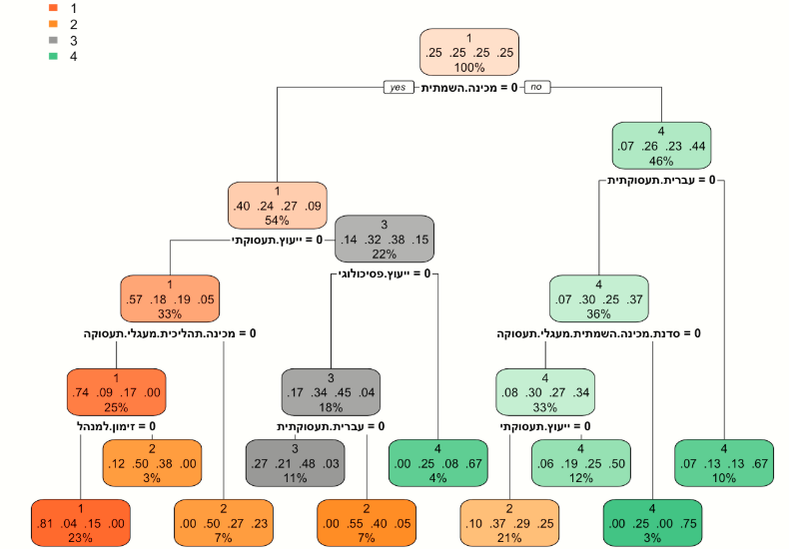
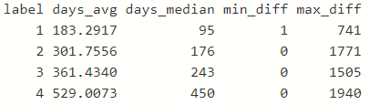
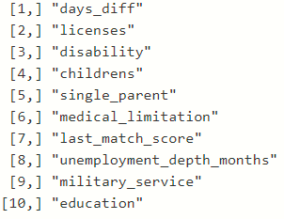
שאלת מחקר מס' 4:
האם יש קשר בין הפעילויות בתוכנית (סדנאות ו/או מפגשים) להשמה?
מבוא
צורך
לפרויקט
סקר
ספרות
מטרות ויעדים
שיטה וביצוע המחקר
סיכום והמלצות
Notes:
1 – 23%
2 – 7%
2 – 3%
נראה שישנו קשר אשר אומר להפחית בפעילויות שהדו"ע עובר בתוכנית.
ככל שימעיט בהן, סיכוי ההשמה שלו יגדלו ויהיו איכותיים יותר.

Slide 24
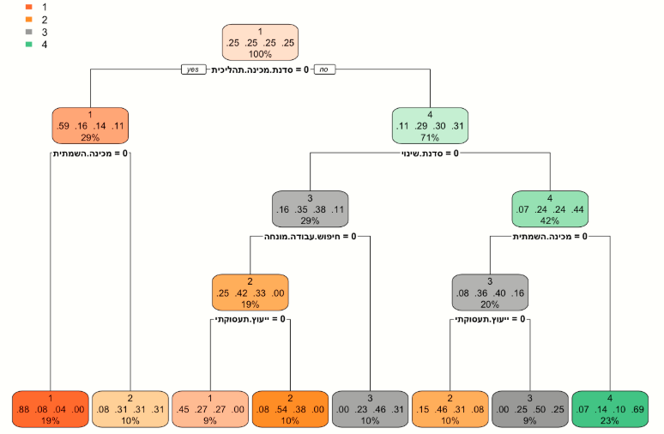
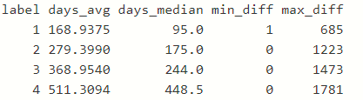
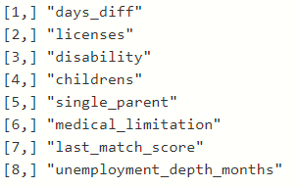
שאלת מחקר מס' 4:
האם יש קשר בין הפעילויות בתוכנית (סדנאות ו/או מפגשים) להשמה?
מבוא
צורך
לפרויקט
סקר
ספרות
מטרות ויעדים
שיטה וביצוע המחקר
סיכום והמלצות
Notes:
לאחר ניסוי של מספר פעמים ודגימות שונות, מהנתונים נראה שככל שדו"ע מבצע פחות פעילויות, כך הסיכוי שלו להשמה עולה.
בנוסף נראה שגם אם התחילו פעילויות, יהיה כדאי לשחרר מפעילויות הבאות.
1- 19%
2 – 10%
1 – 9%
2 – 10%

Slide 25
שאלת מחקר מס' 5:
האם יש השפעה בין מאפיינים סוציואקונומיים של דורשי עבודה להשמה?
המאפיינים הסוציו אקונומיים שיבחנו הנם: דת, גיל, חד הורי, מגדר, רמת השכלה, ישוב, שפה, ארץ לידה, מצב משפחתי, ילדים עד גיל 18, סיווג דוע, אחוזי נכות, מגבלה רפואית, רישיונות, שירות צבאי, אסיר משוחרר וחודש השמה (תאריך השמה אחרונה).
בעקבות שיש לי מספר רב של משתנים סוציואקונומיים (17) ישנו צורך לבצע מודל היכול לתת ביטוי לקלסיפיקציה של כלל המשתנים, לאחר בירור נראה כי ביצוע רגרסיה מולטינומית (multinomial logistic regression) שנמצאה המתאימה ביותר ותוצאת המודל תראה את המשתנים המשפיעים המובהקים.
מדוע מולטינומית? כי אני עוסק בקלסיפיקציה של נתונים, ישנם יותר משתי תוצאות בדידות אפשריות כיוון שהאומדים לפרמטרים ברגרסיה מולטינומית הם בעצם ההסתברות של כל פרמטר להיות שייך לקבוצה מסוימת. האומדים הם בין 0 ל-1.
מבוא
צורך
לפרויקט
סקר
ספרות
מטרות ויעדים
שיטה וביצוע המחקר
סיכום והמלצות

Slide 26
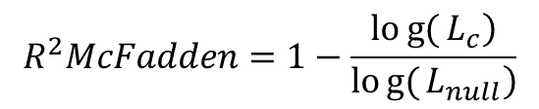
שאלת מחקר מס' 5:
האם יש השפעה בין מאפיינים סוציואקונומיים של דורשי עבודה להשמה?
הנוסחה של McFadden, מחסרת מ-1 את החלוקה של לוג האומדים ולכן, ככל שהערך המתקבל (בין 0 ל-1) גבוה יותר כך המודל מובהק יותר.
חשוב להבין שברגרסיה מולטינומית קשה וכמעט בלתי אפשרי להגיע לתוצאה שקרובה ל1 כיוון שצריך פרמטרים מסבירים חזקים מאוד על מנת להעלות את הערך של האומד של McFadden.
התאמה מצוינת במודל זה בין 0.2 – 0.4.
$$R^{2}McFadden=1−\frac{\left.log{(}L_{c}\right)}{\left.log{(}L_{null}\right)}$$
McFadden: 0.2368
* Daniel McFadden, "Quantitavie methods for analyzing travel behavior of individuals: some recent developments", November 2, 1977.
https://thestatsgeek.com/2014/02/08/r-squared-in-logistic-regression/
מבוא
צורך
לפרויקט
סקר
ספרות
מטרות ויעדים
שיטה וביצוע המחקר
סיכום והמלצות

Slide 27
שאלת מחקר מס' 5:
האם יש השפעה בין מאפיינים סוציואקונומיים של דורשי עבודה להשמה?
הצלחה מסחררת (label 1):
ישובים: 1041,106, 1080, 1091, 1176, 189, 2, 207, 235, 237, 4, 407, 497, 499, 505.
מתוך 15 הישובים, 10 הם ערבים
גילאים: 30-39, 40-49, 50-54, 55+.
בני 18-29 לא מובהקים בהצלחה מסחררת
חודש השמה: 04, 05, 07 , 08 , 09 , 10 ,11.
בין אפריל – נובמבר (מלבד יוני) יש מובהקים יותר להשמה
השכלה: תואר, תעודת בגרות.
בעלי השכלה מובהקים יותר להשמה מסחררת
מבוא
צורך
לפרויקט
סקר
ספרות
מטרות ויעדים
שיטה וביצוע המחקר
סיכום והמלצות

Slide 28
שאלת מחקר מס' 5:
האם יש השפעה בין מאפיינים סוציואקונומיים של דורשי עבודה להשמה?
הצלחה מסחררת (label 1):
מספר ילדים: 1-3, 4-6, 7+.
דורשי עבודה עם ילדים מובהקים להצלחה מסחררת
ארץ לידה: ברית המועצות, צרפת.
ארצות אלה מובהקים להשמה מסחררת
חד הורי: לא.
דורשי עבודה שאינם חד הוריים נמצאים מובהקים להשמה מסחררת
שירות: צבאי
שירות צבאי מובהק להשמה מסחררת
מבוא
צורך
לפרויקט
סקר
ספרות
מטרות ויעדים
שיטה וביצוע המחקר
סיכום והמלצות
Notes:
לפי היגיון בריא ו/או נורמות חברתיות, למי שיש תואר אמור להצליח יותר מאשר למי שיש רק תעודת בגרות או ללא השכלה.
ישנם 10 ישובים ערביים לעומת 5 יהודיים.
יש קשר ישיר בין מספר ילדים לחד הורי.
אפשר לנחש או לחקור כיוון של חודש ההשמה שאולי מצביע על אבטלה תקופתית?

Slide 29
שאלת מחקר מס' 5:
האם יש השפעה בין מאפיינים סוציואקונומיים של דורשי עבודה להשמה?
הצלחה מסחררת (label 1):
דת: יהודי, מוסלמי.
89% מהאוכלוסייה (ללא שאר המאפיינים) מובהקים להשמה מסחררת
רישיון:B רכב פרטי
שאר בעלי הרישיונות לא מובהקים להצלחה מסחררת
מבוא
צורך
לפרויקט
סקר
ספרות
מטרות ויעדים
שיטה וביצוע המחקר
סיכום והמלצות
Notes:
לפי היגיון בריא ו/או נורמות חברתיות, למי שיש תואר אמור להצליח יותר מאשר למי שיש רק תעודת בגרות או ללא השכלה.
ישנם 10 ישובים ערביים לעומת 5 יהודיים.
יש קשר ישיר בין מספר ילדים לחד הורי.
אפשר לנחש או לחקור כיוון של חודש ההשמה שאולי מצביע על אבטלה תקופתית?

Slide 30
מסקנות המחקר
אין הבדל בין השמות (labels 1 and 2) מהאוכלוסייה הערבית לשאר האוכלוסייה.
מודל עץ ההחלטות ומבחנים סטטיסטים הראו כי ככל שדורש העבודה יבצע פחות פעילויות בתוכנית, כך הסיכוי להצלחה איכותית יותר תגדל.
ישנה השפעה בין זמן הימצאותו בתוכנית לבין סוג הצלחתו (השמה איכותית).
ישנה השפעה בין מאפיינים סוציואקונומיים של דורש עבודה על סוג ההצלחה בתוכנית.
מבוא
צורך
לפרויקט
סקר
ספרות
מטרות ויעדים
שיטה וביצוע המחקר
סיכום והמלצות

Slide 31

שאלות

